Slide 1
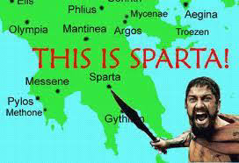
Το σπαρτιατικο πολιτευμα
Μια ολιγαρχική πολιτεία ομοίων

Slide 2
Πώς δημιουργήθηκε η πόλις
Η πόλις της Σπάρτης άρχισε να δημιουργείται στα τέλη του 9^{ου} αι. π.Χ.
Με τον συνοικισμό (συνένωση) 5 αγροτικών οικισμών.
Διοικούνταν από 2 βασιλείς, ισόβιους και κληρονομικούς.
Προέρχονταν από τα γένη των Ευρυποντιδών και των Αγιαδών.
Η έλλειψη ζωτικού χώρου οδήγησε σε εισβολές στη Μεσσηνία,
και όχι στη δημιουργία αποικιών όπως οι άλλες ελληνικές πόλεις.
Στα τέλη του 8^{ου} αι. οι Σπαρτιάτες προσάρτησαν τη Μεσσηνία.
Διαίρεσαν τη μισή σε κλήρους που μοιράστηκαν στους πολίτες της Σπάρτης.
Η άλλη μισή αφέθηκε στους Μεσσηνίους, που έγιναν περίοικοι.
Οι περίοικοι δεν είχαν πολιτικά δικαιώματα.
Πλήρωναν φόρο υποτελείας στους Σπαρτιάτες.

Slide 3
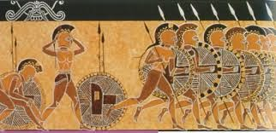
Η Σπάρτη τον 8^{ο} αιώνα π.Χ.
Εξεγέρσεις Μεσσηνίων και φτωχών Σπαρτιατών.
Μόνιμη παρουσία στρατού στη Μεσσηνία.
Ο στρατός έγινε ο κύριος παράγοντας για την επιβίωση της Σπάρτης.
Απαρτιζόταν από τους οπλίτες, που διεκδικούσαν συμμετοχή στο πολίτευμα.
Μόνον οι οπλίτες (ὅμοιοι) είχαν το δικαίωμα να είναι πολίτες.
Τα αριστοκρατικά γένη διεκδικούσαν μερίδιο εξουσίας.
Η ανάγκη δημιουργίας πολιτειακών κανόνων οδήγησε στη θέσπιση της νομοθεσίας του Λυκούργου.

Slide 4
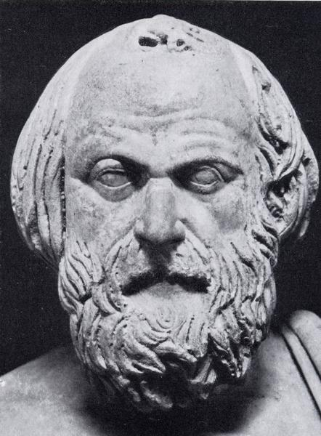
Λυκούργος, 8^{ος} - 7^{ος} αι.
Ο νομοθέτης της Σπάρτης, πρόσωπο μεταξύ μύθου και ιστορικότητας
Οι πληροφορίες για τον βίο του είναι ελάχιστες.
Κατά την παράδοση, ήταν ο δημιουργός του σπαρτιατικού πολιτεύματος.
Με την Μεγάλη Ρήτρα θέσπισε τους βασικούς πολιτειακούς θεσμούς της Σπάρτης

Slide 5
Η νομοθεσία του Λυκούργου
Στόχος του ήταν η πολιτική μεταρρύθμιση, για να εδραιώσει θεσμικά την αριστοκρατία απέναντι σε δύο παράγοντες:
Απέναντι στο λαό και
Απέναντι στους 2 βασιλείς.
Η νομοθεσία του είχε τη μορφή χρησμού από το μαντείο των Δελφών, γι’ αυτό και ονομάστηκε ρήτρα.
Η θεϊκή συναίνεση ενίσχυσε τη νομοθεσία.
Η νομοθεσία του Λυκούργου επιβλήθηκε μέσα από κοινωνικές συγκρούσεις.

Slide 6
Πώς ήταν διατυπωμένη η Μεγάλη Ρήτρα (Πλούταρχος, Βίος Λυκούργου 6)
Διὸς Σκυλλανίου καὶ Ἀθανᾶς Σκυλλανίας ἱερὸν ἱδρυσάμενον, φυλὰς φυλάξαντα καὶ ὠβὰς ὠβάξαντα, τριάκοντα γερουσίαν σὺν ἀρχαγέτας καταστήσαντα, ὥρας ἐξ ὥρας ἀπελλάζειν μεταξὺ Βαβύκας τε καὶ Κνακιῶνος, οὕτως εἰσφέρειν τε καὶ ἀφίστασθαι, δάμω δ’ἀγορὰν ἤμην καὶ κράτος.
Να ανεγείρεις ιερό του Σκυλλανίου Διός και της Σκυλλανίας Αθηνάς,
Να συγκροτήσεις τον πληθυσμό σε φυλές και ωβές,
Να εγκαταστήσεις γερουσία από τριάντα μέλη περιλαμβάνοντας τους (δύο) βασιλείς.
Από εποχή σε εποχή να συγκαλείς την απέλλα στο χώρο μεταξύ Βαβύκας και Κνακιώνος.
Με αυτό τον τρόπο να εισάγονται οι προτάσεις και να διεκπεραιώνονται.
Ο λαός (δᾶμος) να έχει συνέλευση και εξουσία (κράτος).

Slide 7
Πώς καθόρισε το σπαρτιατικό πολίτευμα η Μεγάλη Ρήτρα
Ιδρύθηκαν δύο ιερά.
Οι πολίτες υποδιαιρέθηκαν σε φυλές και ωβές.
Δημιουργήθηκε η ανώτατη αρχή της Γερουσίας με 30 μέλη
Απαρτίστηκε από 28 γέροντες + 2 βασιλείς.
Η συνέλευση των πολιτών (Απέλλα) συγκαλούνταν στις εορτές του Απόλλωνα.
Οι προτάσεις εισάγονταν από τη Γερουσία στη συνέλευση των πολιτών.
Η Απέλλα αποφάσιζε.

Slide 8
Τρεις ομάδες πληθυσμού
Πολίτες (όμοιοι)
Περίοικοι
Είλωτες

Slide 9
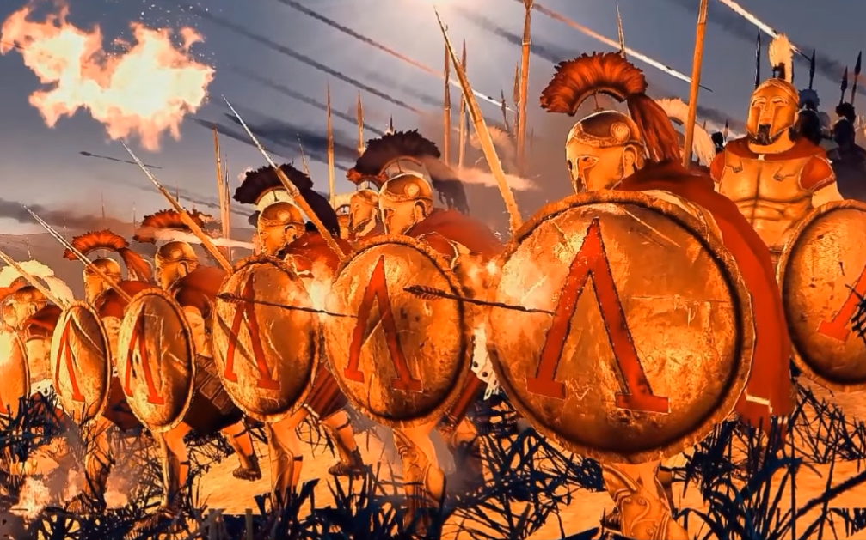
Οι πολίτες της Σπάρτης (όμοιοι)
Η ονομασία όμοιοι δηλώνει ότι οι πολίτες είναι ίσοι και έχουν τα ίδια δικαιώματα.
Μόνον αυτοί είχαν πολιτικά δικαιώματα:
Συμμετέχουν στα συσσίτια και στην σπαρτιατική πολεμική αγωγή.
Συμμετέχουν στην Απέλλα.
Μπορούν να εκλεγούν μέλη της Γερουσίας.
Μπορούν να εκλεγούν Έφοροι.

Slide 10
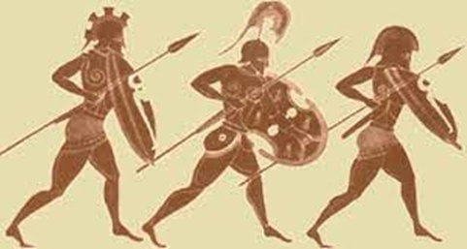
Οι περίοικοι
Οι περίοικοι κατοικούσαν σε κοινότητες εκτός της πόλεως.
Ήταν ελεύθεροι άνθρωποι (όχι δούλοι).
Δεν είχαν όμως πολιτικά δικαιώματα.
Ασχολούνταν με το εμπόριο, τη ναυτιλία, τη βιοτεχνία.
Υπηρετούσαν υποχρεωτικά στο σπαρτιατικό στρατό.
Πλήρωναν φόρο υποτέλειας στη Σπάρτη.

Slide 11
Οι είλωτες
Οι είλωτες ήταν απόγονοι των αγροτών και τεχνιτών που παρείχαν εξαρτημένη εργασία.
Ήταν δούλοι που ανήκαν στο δημόσιο.
Είχαν κάποια ιδιωτικά δικαιώματα (περιουσιακά, οικογενειακά).
Καλλιεργούσαν τα χωράφια (κλήρους) των ομοίων, αποδίδοντάς τους το ήμισυ της παραγωγής.
Ήταν συνδεδεμένοι με το χωράφι που καλλιεργούσαν και δεν μπορούσαν να το εγκαταλείψουν.
Σύμφωνα με το θεσμό της κρυπτείας, οι όμοιοι μπορούσαν να τους σκοτώνουν ατιμώρητα.

Slide 12
Ο θεσμός της κρυπτείας
Κρυπτεία ονομαζόταν ο θεσμοθετημένος φόνος των ειλώτων από νεαρούς Σπαρτιάτες, στο πλαίσιο της εκπαίδευσής τους.
Πλουτάρχου, Βίος Λυκούργου 28.1-3:
Ἡ δὲ καλουμένη κρυπτεία … ἦν δὲ τοιαύτη· τῶν νέων οἱ ἄρχοντες διὰ χρόνου τοὺς μάλιστα νοῦν ἔχειν δοκοῦντας εἰς τὴν χώραν ἄλλως ἐξέπεμπον, ἔχοντας ἐγχειρίδια καὶ τροφὴν ἀναγκαίαν, ἄλλο δὲ οὐδέν· οἱ δὲ μεθ᾿ ἡμέραν μὲν εἰς ἀσυνδήλους διασπειρόμενοι τόπους, ἀπέκρυπτον ἑαυτοὺς καὶ ἀνεπαύοντο, νύκτωρ δὲ κατιόντες εἰς τὰς ὁδοὺς τῶν εἱλώτων τὸν ἁλισκόμενον ἀπέσφαττον. πολλάκις δὲ καὶ τοῖς ἀγροῖς ἐπιπορευόμενοι τοὺς ῥωμαλεωτάτους καὶ κρατίστους αὐτῶν ἀνῄρουν.
Η επονομαζόμενη κρυπτεία… ήταν ως εξής. Κατά καιρούς οι άρχοντες έστελναν στην ύπαιθρο νέους, τους πιο προσεκτικούς κατά τη γνώμη τους, εξοπλισμένους με τίποτε άλλο παρά με μαχαίρια και την αναγκαία τροφή. Εκείνοι παρέμεναν κρυμμένοι και περίμεναν σε απομακρυσμένες τοποθεσίες κατά τη διάρκεια της μέρας. Τις νύχτες κατέβαιναν στα περάσματα και σκότωναν όποιον είλωτα συλλάμβαναν· πολλές φορές έμπαιναν στα κτήματα που δούλευαν οι είλωτες και σκότωναν τους πιο δυνατούς και ρωμαλέους.

Slide 13
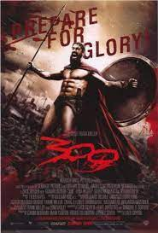
Η Σπάρτη εμπνέει τους καλλιτέχνες
Η ταινία 300 (2006) αφηγείται την ηρωική πλευρά του σπαρτιατικού πολιτεύματος
Η σειρά κόμικς Three (2017) προσεγγίζει τη ζοφερή πλευρά του σπαρτιατικού πολιτεύματος.

Slide 14
Μεταγενέστερες τροποποιήσεις της Μεγάλης Ρήτρας
Στα τέλη του 8^{ου} –αρχές του 7^{ου} αι. π.Χ. οι βασιλείς Πολύδωρος και Θεόπομπος έκαναν δύο σημαντικές τροποποιήσεις στη Μεγάλη Ρήτρα:
1. Δημιούργησαν ένα ακόμη πολιτειακό όργανο, την αρχή των πέντε Εφόρων.
2. Υποβάθμισαν το ρόλο της Απέλλας:
Σύμφωνα με μια προσθήκη στη Μεγάλη Ρήτρα, η Γερουσία και οι Βασιλείς δεν δεσμεύονται από τις «μη ορθές» (σκολιαὶ) αποφάσεις της Απέλλας.
Συνεπώς μπορούν να αγνοήσουν τη γνώμη της Απέλλας και να ενεργήσουν διαφορετικά.

Slide 15
Οι δύο βασιλείς
Κληρονομικοί, προέρχονται από τα δύο αρχαία γένη.
Η θητεία τους είναι ισόβια.
Ορκίζονταν ότι θα βασιλεύουν τηρώντας τους νόμους της πόλεως.
Οι εξουσίες των βασιλέων ελαττώθηκαν αργότερα, όταν δημιουργήθηκε η αρχή των πέντε εφόρων.

Slide 16
Αρμοδιότητες των 2 βασιλέων
Είχαν την αρχηγία του στρατού στον πόλεμο (ἀρχαγέται)
Την αναλάμβαναν εναλλάξ.
Είχαν ιερατικά καθήκοντα:
Πρωτοκαθεδρία σε δημόσιες θυσίες και τελετές, φύλασσαν τους χρησμούς
Συμμετείχαν στη Γερουσία:
Διαβουλεύσεις για τα πολιτικά ζητήματα
Κατάρτιση νομοσχεδίων.
Είχαν περιορισμένες δικαστικές αρμοδιότητες:
Επιδίκαζαν τις επικλήρους κόρες στον δικαιούχο συγγενή, επέβλεπαν τη νομιμότητα στις υιοθεσίες, εκδίκαζαν υποθέσεις που αφορούσαν σε δημόσιους δρόμους.

Slide 17
Η γερουσία
Αποτελείται από 28 γέροντες.
Εκλέγονταν με ισόβια θητεία
Μεταξύ των πολιτών που είναι άνω των 60
Κριτήριο: η αρετή και η σωφροσύνη
Εκλέγονταν από την απέλλα δια βοής.
Δεν λογοδοτούν για τον τρόπο άσκησης της αρχής τους.

Slide 18
Αρμοδιότητες της Γερουσίας
Από κοινού με τους 2 βασιλείς, λάμβανε αποφάσεις για τα κυριότερα ζητήματα της πόλεως.
Συγκαλούσε την Απέλλα όποτε προέκυπτε ζήτημα.
Ετοίμαζε και εισηγούνταν τις προτάσεις νόμου.
Είχε δικαστικά καθήκοντα:
Ανθρωποκτονίες
Άλλες σοβαρές ποινικές δίκες.
Μετά την δημιουργία της αρχής των 5 Εφόρων, μοιράστηκε την εξουσία με αυτούς.

Slide 19
Οι πέντε Έφοροι
Είναι αρχή μεταγενέστερη του Λυκούργου.
Δημιουργήθηκε από τους βασιλείς Πολύδωρο και Θεόπομπο μετά τον Α΄ Μεσσηνιακό πόλεμο.
Οι Έφοροι εκλέγονταν μεταξύ όλων των πολιτών.
Η θητεία τους ήταν για ένα έτος.
Εκλέγονταν από την Απέλλα, δια βοής.
Ήταν η ανώτατη εξουσία της Σπάρτης.

Slide 20
Δικαιοδοσίες των 5 Εφόρων
Είχαν τη διοίκηση της πόλεως.
Κήρυσσαν πόλεμο και συνήπταν ειρήνη.
2 Έφοροι ακολουθούσαν τον βασιλέα στις εκστρατείες.
Έδιναν εντολή για την κρυπτεία και την εξόντωση των ειλώτων.
Είχαν δικαστική αρμοδιότητα για όλες τις ιδιωτικές υποθέσεις.
Δέχονταν όλες τις καταγγελίες και διενεργούσαν ανακρίσεις.
Δίκαζαν τον βασιλέα μαζί με τη γερουσία και τον άλλο βασιλέα. Επέβαλλαν πρόστιμο στους βασιλείς.
Έλεγχαν τους κατώτερους άρχοντες.
Έδιναν λόγο μόνο στους διαδόχους τους Εφόρους.

Slide 21
Η Απέλλα
Είναι η συνέλευση όλων των σπαρτιατών πολιτών (ομοίων).
Προϋποθέσεις συμμετοχής των ομοίων:
Να είναι άνω των 30 ετών.
Να μπορούν να συνεισφέρουν οικονομικά στα συσσίτια.
Η σημασία της στο σπαρτιατικό πολίτευμα ήταν μικρή.
Οι αρμοδιότητες της Απέλλας ήταν περιορισμένες.

Slide 22
Αρμοδιότητες της Απέλλας
Η κύρια αρμοδιότητά της ήταν να εκλέγει τους γέροντες και τους εφόρους.
Αποφάσιζε για πόλεμο και ειρήνη.
Η ψηφοφορία γινόταν δια βοής.
Αποφάσιζε μόνον υπέρ ή κατά της πρότασης των γερόντων ή εφόρων.
Οι πολίτες δεν έπαιρναν το λόγο, δεν συμμετείχαν στη συζήτηση, δεν μπορούσαν να προτείνουν νόμο.

Slide 23
Η ισότητα των ομοίων
Οι όμοιοι αποτελούσαν μια μικρή κλειστή ομάδα πολεμιστών.
Η στρατιωτική αγωγή ήταν υποχρεωτική από το νόμο.
Από 20 ετών συμμετοχή στα καθημερινά συσσίτια.
Στα 30 έτη έπρεπε να νυμφευθούν.
Απαγορευόταν οποιαδήποτε εργασία.
Το σύστημα των κλήρων:
Αρχικά μοιράστηκαν 8000 ίσοι κλήροι γης στους όμοιους πολίτες
Οι κλήροι καλλιεργούνται από τους είλωτες, ώστε οι πολίτες να ασχολούνται μόνο με τον πόλεμο.
Μετά από δύο αιώνες η γη συγκεντρώθηκε στα χέρια λίγων οικογενειών.
Τον 3^{ο} αιώνα ο βασιλιάς Άγις επιχείρησε αναδιανομή, αλλά απέτυχε.

Slide 24
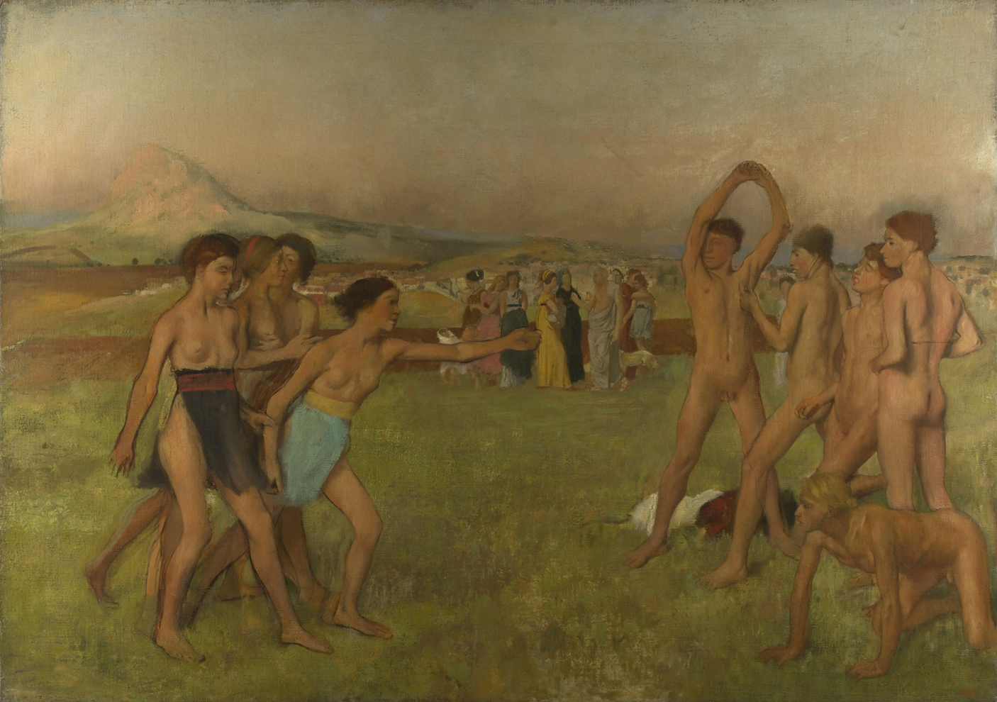
Η σπαρτιατική εκπαίδευση
Από 7 ετών τα παιδιά των ομοίων εντάσσονταν στη σκληρή στρατιωτική αγωγή.
Ασκήσεις σωματικής και ψυχικής αντοχής.
Κρυπτεία (φόνος είλωτα).
Όσοι αποτύγχαναν, έχαναν τα δικαιώματα
του πολίτη.
Εντάσσονταν στους υπομείονες.
Στα 18 κατατάσσονταν στο στρατό.
Συνέχιζαν να εξασκούνται καθημερινά
μέχρι τα 60. Edgar Degas, Η εκπαίδευση των νέων στη Σπάρτη (1860)

Slide 25
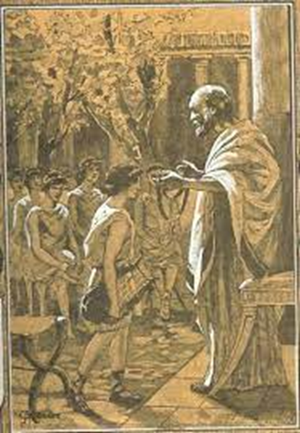
Τα συσσίτια
Όλοι οι όμοιοι μετά τα 18 έπρεπε να σιτίζονται καθημερινά στα δημόσια συσσίτια.
Απαγορευόταν να δειπνούν στο σπίτι τους.
Η διατροφή ήταν λιτή, οι μερίδες ίσες για όλους.
Τα συσσίτια συμβόλιζαν την ισότητα μεταξύ τους.
Όλοι έπρεπε να συνεισφέρουν.
Όσοι δεν είχαν την οικονομική δυνατότητα, αποκλείονταν.
Ήταν χώρος αναπαραγωγής των αξιών και της
ιδεολογίας της Σπάρτης.

Slide 26
Οι υπομείονες
Όσοι όμοιοι έχαναν τα πολιτικά τους δικαιώματα υποβιβάζονταν στην κατηγορία των υπομειόνων.
Λόγοι υποβιβασμού:
Οι νέοι που δεν κατάφερναν να ολοκληρώσουν την εκπαίδευση.
Όσοι έδειχναν δειλία στον πόλεμο.
Όσοι δεν μπορούσαν να συνεισφέρουν στα συσσίτια.
Έχαναν τα πολιτικά και τα αστικά τους δικαιώματα.
Συχνά ο υποβιβασμός ήταν ομαδικός, όταν οι Αρχές φοβούνταν κάποια εξέγερση.

Slide 27
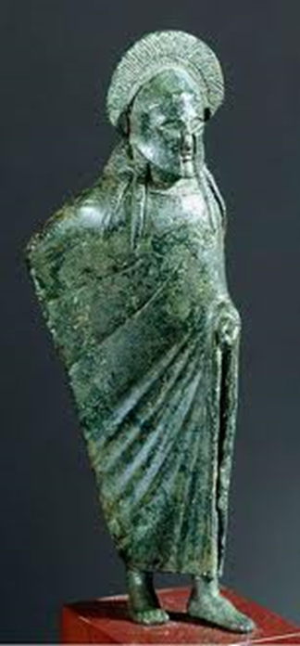
Οι «μικρές Ρήτρες»
Τρεις ακόμη νομοθετικές διατάξεις που αποδίδονται στο Λυκούργο ονομάστηκαν μικρές ρήτρες και όριζαν:
Απαγορεύεται η χρήση γραπτών νόμων.
Απαγορεύεται η χρήση χρυσών και αργυρών νομισμάτων.
Απαγορεύεται η εκστρατεία εναντίον των ίδιων εχθρών.

Slide 28
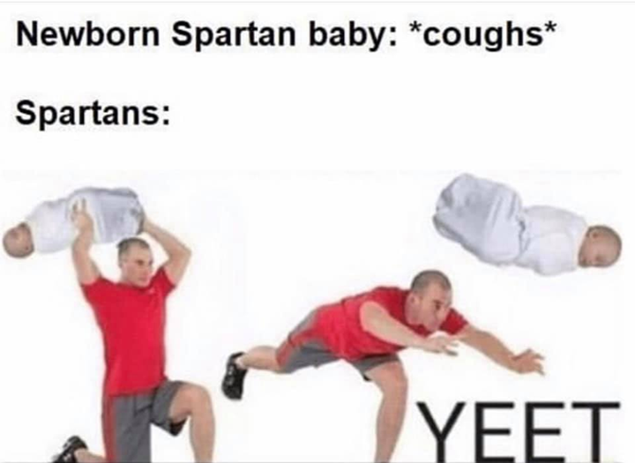
Η νομοθεσία για την οικογένεια
Στόχος η ενίσχυση των οίκων και η αντιμετώπιση του δημογραφικού προβλήματος.
Προβλεπόταν αγωγές εναντίον όσων:
Έμεναν ανύπαντροι.
Νυμφεύονταν σε μεγάλη ηλικία.
Συνήπταν γάμο με γυναίκα που δεν ήταν κόρη ομοίου.
Φοροαπαλλαγή για τρίτεκνους και πολύτεκνους.
Νομοθεσία για περιορισμό του πένθους.

Slide 29
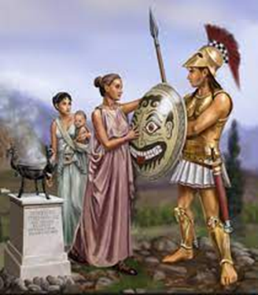
Οι γυναίκες της Σπάρτης
Η θέση των γυναικών στη Σπάρτη διέφερε πολύ από αυτή των γυναικών στις άλλες ελληνικές πόλεις.
Οι γυναίκες δεν ήταν περιορισμένες στον οίκο.
Επειδή οι άνδρες έλειπαν συνεχώς στον πόλεμο, οι γυναίκες διοικούσαν την οικογένεια.
Τα κορίτσια έπρεπε να γυμνάζονται για να φέρουν στον κόσμο υγιή παιδιά.
Λόγω της ολιγαρνδρίας, οι γυναίκες επιτρεπόταν να
τεκνοποιούν και με άλλους άνδρες, με τη συγκατάθεση του
συζύγου τους.

Slide 30
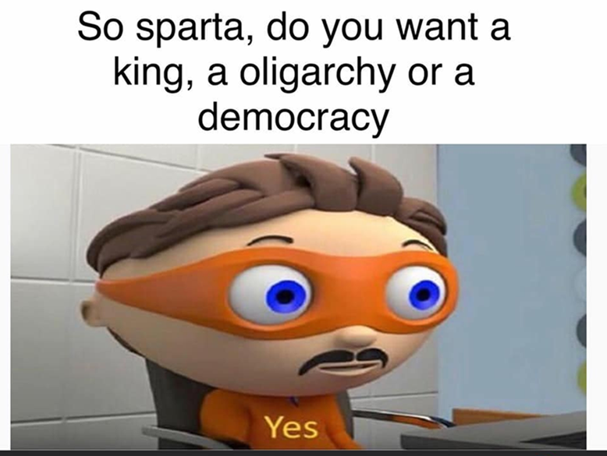
Τελικά τι πολίτευμα είχε η Σπάρτη;
Πολιτειακά όργανα:
Δύο βασιλείς
Γερουσία (28 γέροντες)
Πέντε Έφοροι
Απέλλα
Ιδιόρρυθμο ολιγαρχικό πολίτευμα
προσανατολισμένο στον πόλεμο.
Ο πολίτης είναι κυρίως στρατιώτης.

Slide 31
Η σπαρτιατική ευνομία
Η σπαρτιατική πειθαρχία και υποταγή του κάθε πολίτη στους νόμους εγκωμιάστηκε συχνά στην αρχαιότητα.
Όχι μόνο από ολιγαρχικούς, αλλά και από δημοκρατικούς.
Κυρίως επειδή η Σπάρτη απέφυγε την τυραννίδα.
Οι νόμοι και το πολίτευμά της έμειναν αμετάβλητα επί αιώνες.
Πρωτεργάτης της εξιδανίκευσης της σπαρτιατικής Ευνομίας ήταν ο Πλάτων.
Θεωρία περί μικτής πολιτείας ως του ιδανικού τρόπου διακυβέρνησης:
Αριστοτέλης, Πολύβιος, Πλούταρχος.

